Slide 1
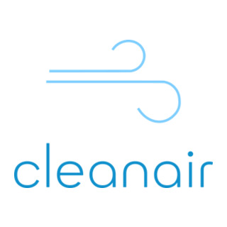

Slide 2
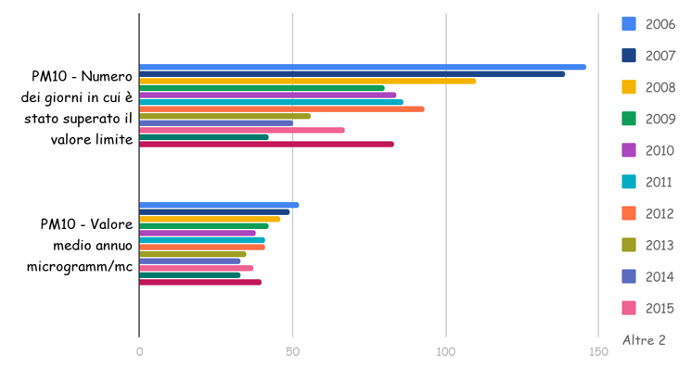
PM10 a Reggio Emilia

Slide 3
Analisi dei dati
Il livello di PM10 anche se è in diminuzione negli ultimi anni è comunque alto rispetto alla media Italiana.
Inoltre si nota come Reggio anche se ha abbassato i giorni in cui sfora il valore massimo di PM10, negli ultimi hanno si sta rialzando

Slide 4


La comunicazione di Cleanair
Abbiamo scelto un target di maggiorenni e abbiamo l’obiettivo di diminuire il livello dei PM10 di almeno 10 punti in 5 anni. Per comunicare i nostri dati abbiamo scelto facebook e i trafiletti di giornale della città per arrivare e sensibilizzare la maggior parte di persone.

Slide 5
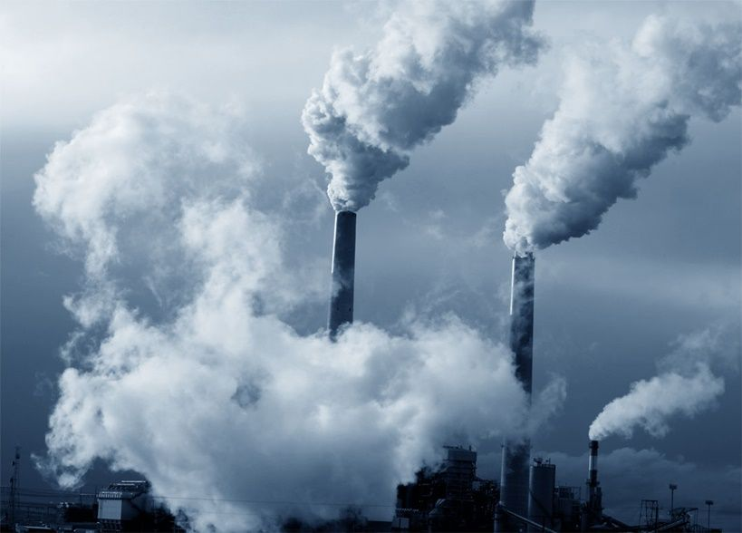
Benefici
I benefici che vogliamo raggiungere sono avere più visibilità e sensibilizzare le persone della nostra città sull’inquinamento dell’aria

Slide 6
Costi
costi | 110+manodopera
giornale | 110€
manodopera | 25€ per ora

Slide 7
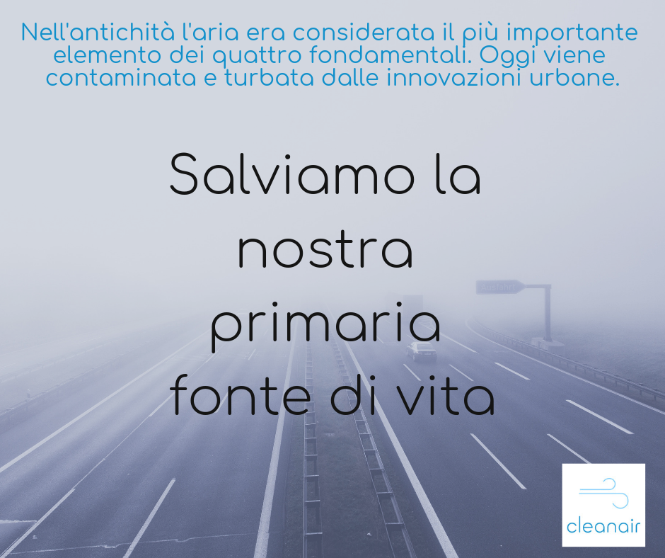
Post di Facebook

Slide 8
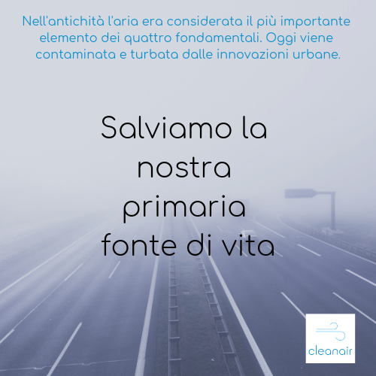
Pubblicità sul giornale

Slide 9

I nostri punti di forza
Il nostro punto di forza è pensare prima all’ambiente che al portafoglio infatti noi vogliamo veramente sensibilizzare sempre di più su questo aspetto.

Slide 10
Grazie per l’attenzione

